Slide 1
FIRST PATH
APPLICATION DESKTOP
01

Slide 2
REALISEE PAR:
Lamis HAMMAMI
Chaima BENSLIMEN
Yassine HKIRI
Haythem SALAH
Med Aziz BENSMAIL
Lina KRAIEM
02

Slide 3
Introduction
Notre application contrairement aux autres applications de sécurité parentale dépasse l’entourage familial pour qu'elle fait intervenir d’autres éléments hors les parents pour assurer la sécurité des enfants
03

Slide 4
PAPIER PLAN :
1 Présentation du projet
2 Les modules et les fonctionnalités
3 Réalisation
4 Conclusion et Perspectives
04

Slide 5
PRESENTATION DU PROJET
05

Slide 6

1.1 Présentation de la thématique
comment peut on gérer les problèmes qui confrontent les parents et qui les empêchent de s’occuper des enfants à cause du travail la pression du temps et la mal organisation ?
6

Slide 7
1.2 NOM D’EQUIPE :
1.3 NOM DU PROJET :
En 6-touches
First-Path
07

Slide 8
1.4 DESCRIPTION DU PROJET:
"First Path" est une application desktop née le 6 février 2021 par 6 ingénieurs afin de réaliser 6 modules ( contact , animaux de compagnie, cuisine, santé , programme et habillage ) .
Tout d'abord cette application peut ordonner les employés tels que les enseignants qu'ils ont un programme bien détaillé ou on trouve Les activités destinées aux enfants ,ensuite on peut classer ,calculer et contrôler le stock qui contient des différents produits on cite par exemple: médicaments et ingrédients alimentaires. En outre contrôler les enfants d’après leurs dossiers médicales pour bien maitriser leurs repas et leur médicaments .Ainsi contrôler leurs animaux de compagnie par le biais des suivis médicaux pour assurer la sécurité. De plus , Cette application organise l’habillage des petits gamins et met les parents en contact direct aves les boutiques destinés.
08

Slide 9




1.5 Applications concurrentes:
-Parental Filter
Prix : 30 jours d'évaluation offert, puis 40€/an.
-CYBERsitter
Prix : 30 jours d'évaluation offerts, puis 44€/an.
-KidLogger
Prix :29 € /an
- Kaspersky Safe Kids
prix: 49.46 € /an
09

Slide 10
1.6 Originalité :
Notre application n’a pas seulement six modules comme nouveauté pour ce genre d’applications mais elle a aussi un mode de surveillance et de sécurité pour les enfants et c’est par l’élaboration de trois mécanismes de sécurité correspondants :
-« L’interdiction de sortir sans permission »
-« La Détection du gaz »
-« La Détection des hautes températures »
De plus:
Bloc note
Calculatrice
Espace dessin
10

Slide 11
Les modules et les fonctionnalités
11

Slide 12
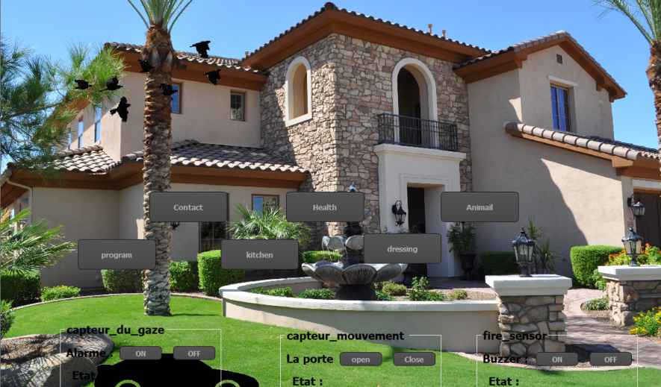
1.1 Identification des acteurs:
Le parent: c'est l'acteur qui attribue les droits d'accès et gére notre application desktop.
12

Slide 13
1.2 Spécification des besoins:
13

Slide 14
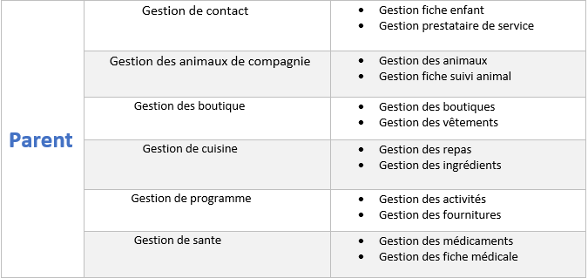
1.2.1 Besoins fonctionnels :
15

Slide 15
1.2.2 Besoins non fonctionnels :
Sécurité
Disponibilité
Performance
Ergonomie
14

Slide 16
1.3 STRATÉGIE MARKETING :
Étudier notre public
Les canaux traditionnels
Business model
16

Slide 17
1.4 Les scenarios arduino :
Scenario 01
L’interdiction de sortir sans permission
Scenario 02
Scenario 03
La Détection des hautes températures
La Détection
du gaz
Moteur courant continu
LED
Carte arduino Plaque a essais
Des fils
Port h Capteur de présence
Capteur de gaz Carte arduino uno
Plaque a essais
Des fils
2 LED (vert et rouge) Buzzeur
Carte arduino uno
Plaque a essais
Des fils
3 LED (blanc,rouge,vert)
Buzzeur Capteur de température
17

Slide 18
REALISATION
18

Slide 19


3.1 Environnement de travail:
Oracle SQL developer
QT creator
Add Text
est un environnement de développement intégré (EDI) multi-plateforme, fourni gratuitement par Oracle Corporation et utilisant la technologie Java . C'est un outil graphique permettant d'interroger des bases de données Oracle à l'aide du langage SQL.
une API orientée objet et développée en C++, conjointement par The Qt Company et Qt Project. Qt offre des composants d'interface graphique (widgets), d'accès aux données, de connexions réseaux, de gestion des fils d'exécution.
19

Slide 20
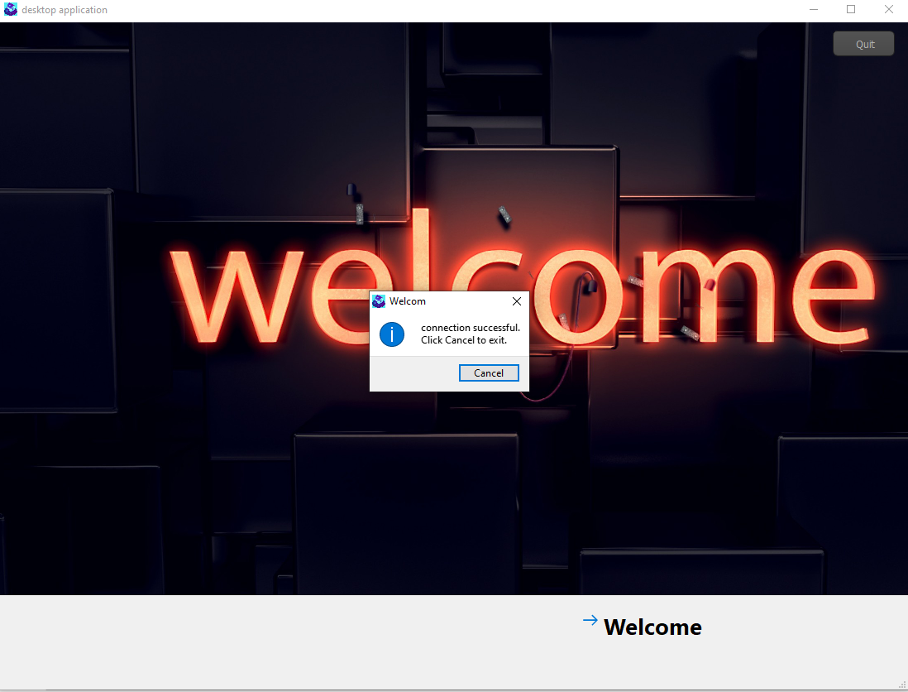

Slide 21
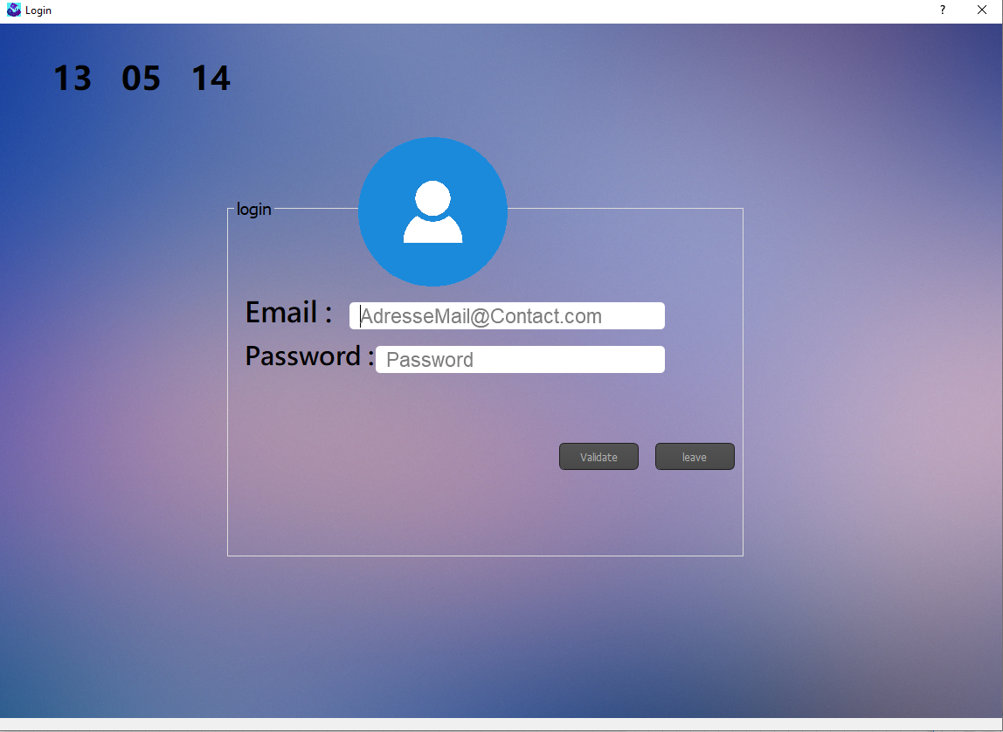

Slide 22


Slide 23
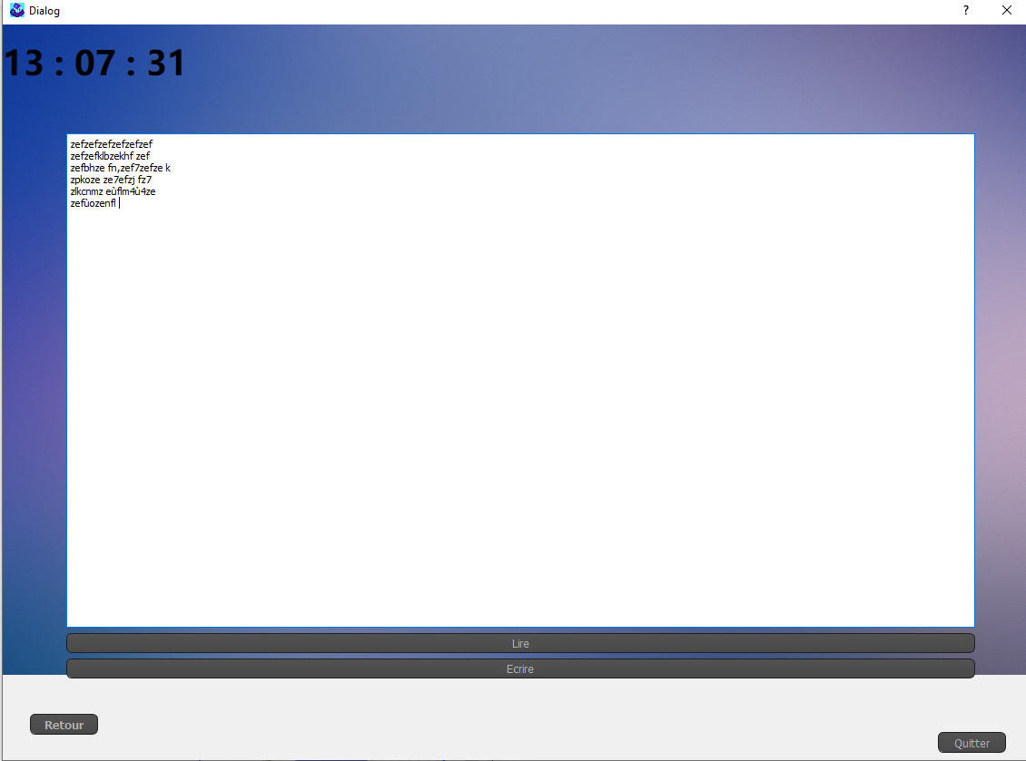

Slide 24
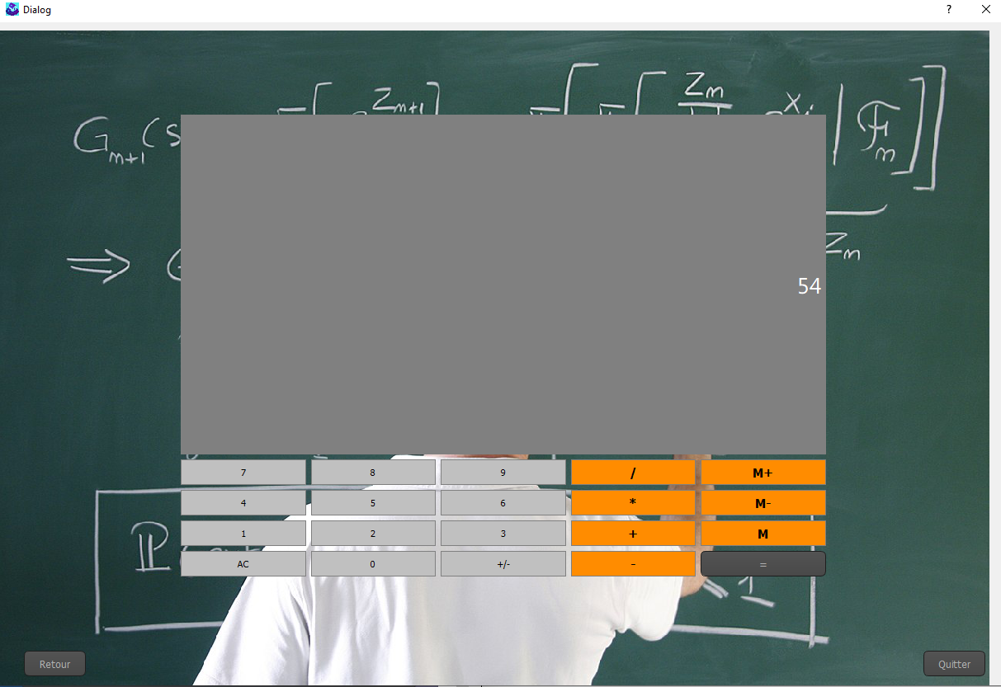

Slide 25
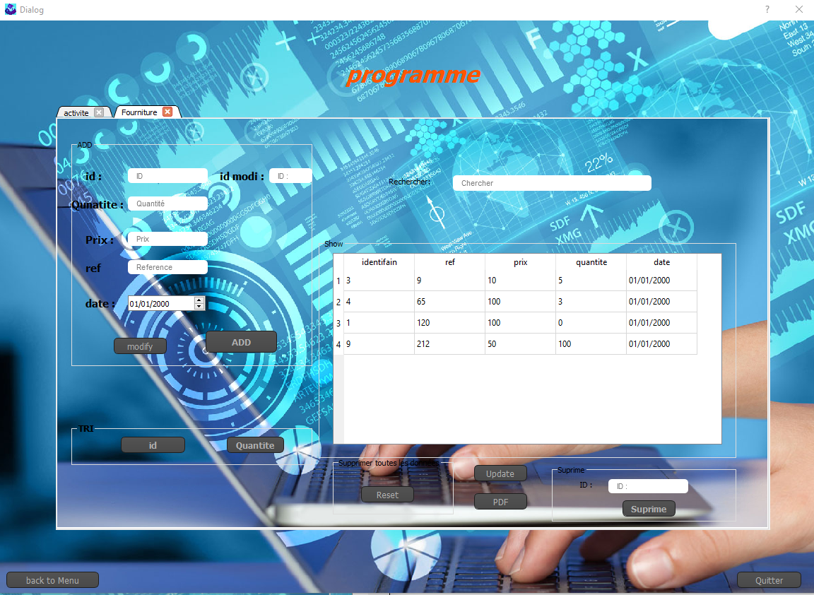

Slide 26
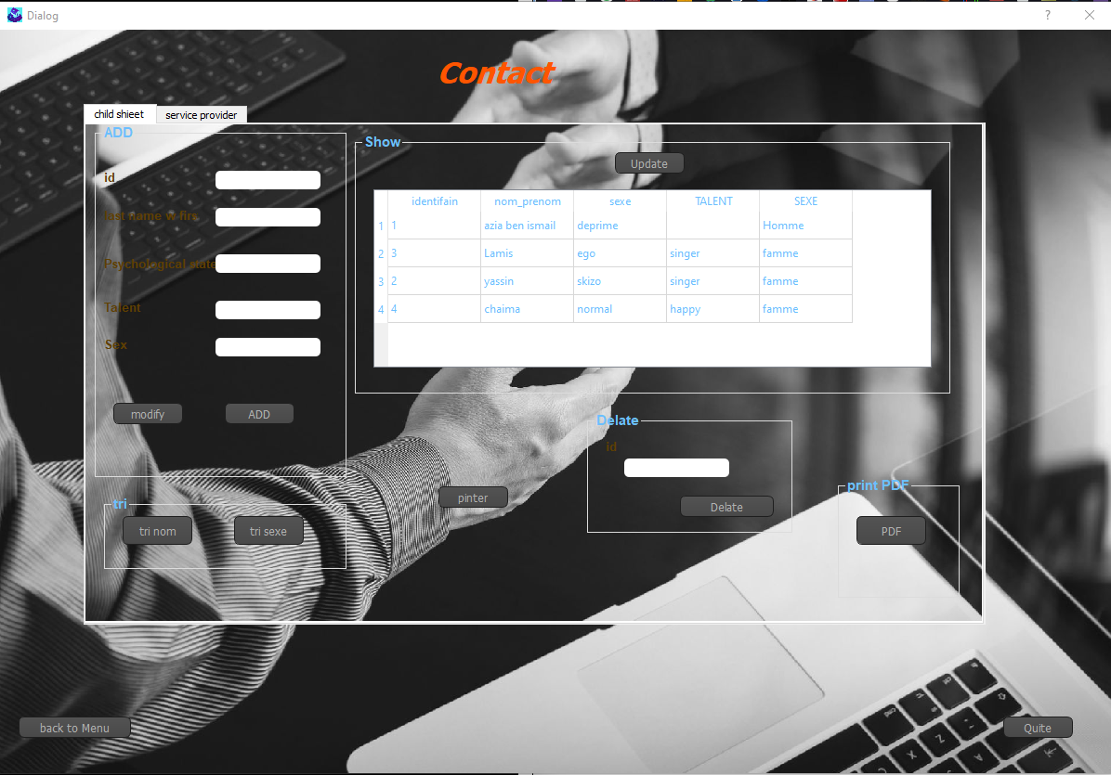

Slide 27
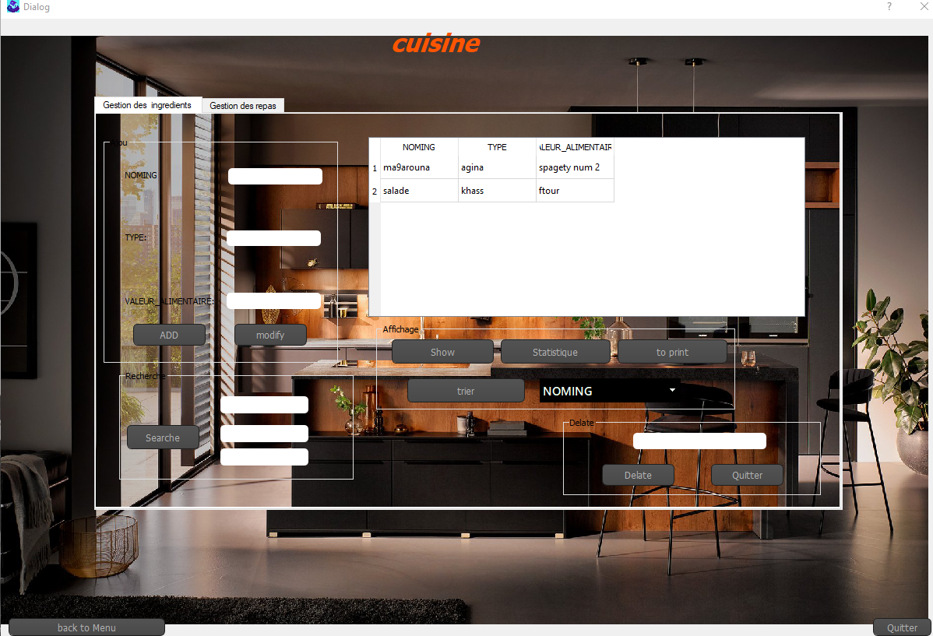

Slide 28
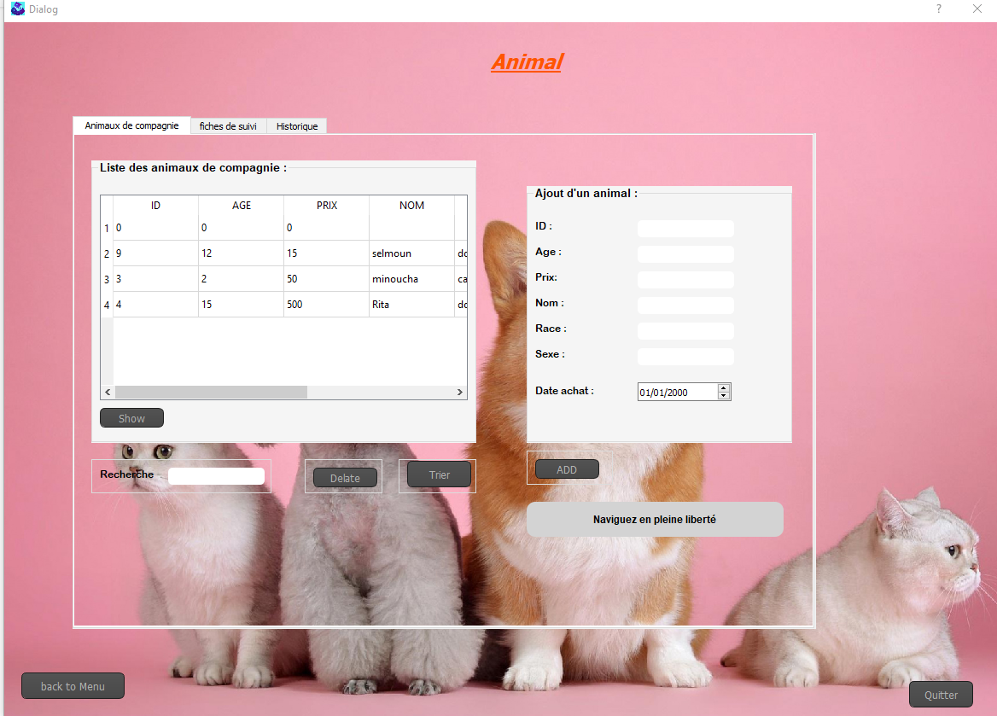

Slide 29
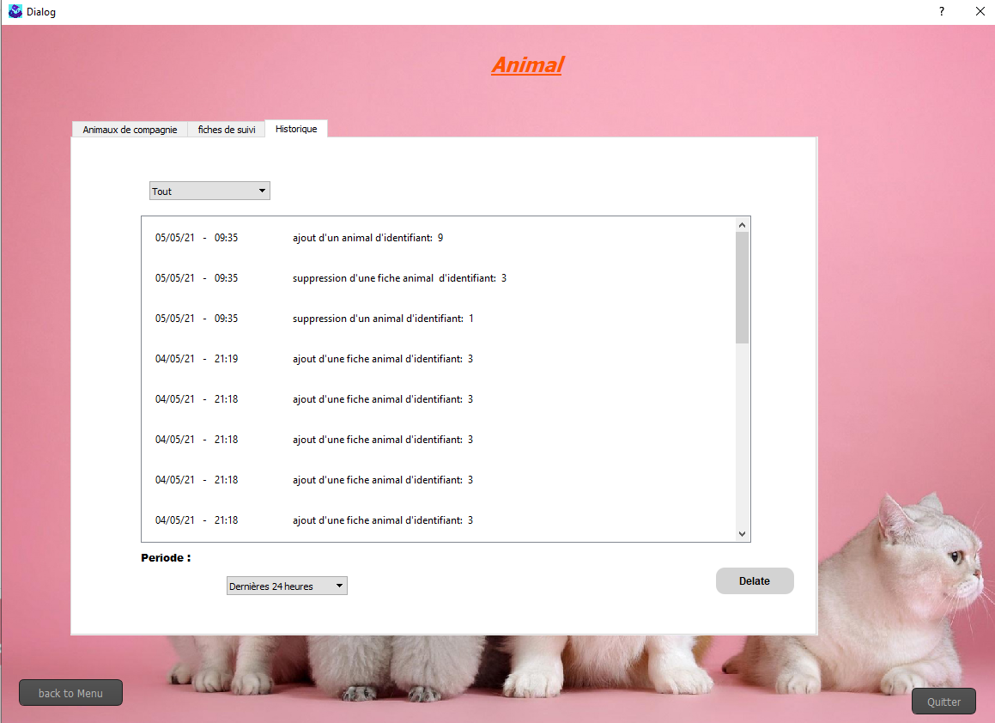

Slide 30
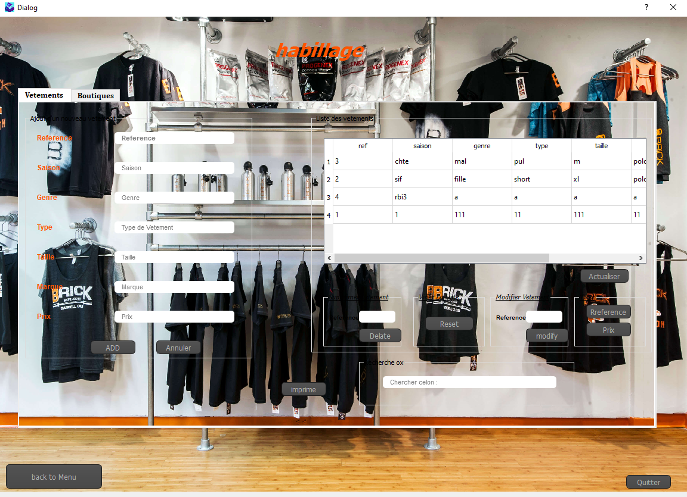

Slide 31
CONCLUSION
31

Slide 32
Merci pour votre attention
32

